Slide 1
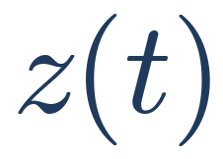
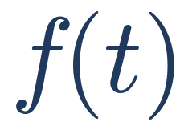
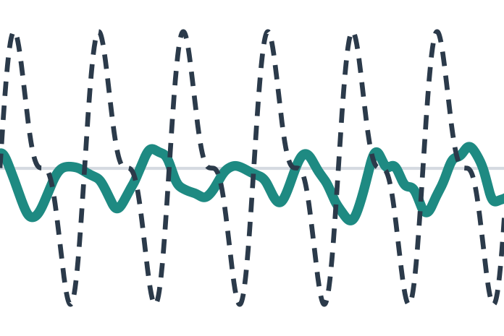

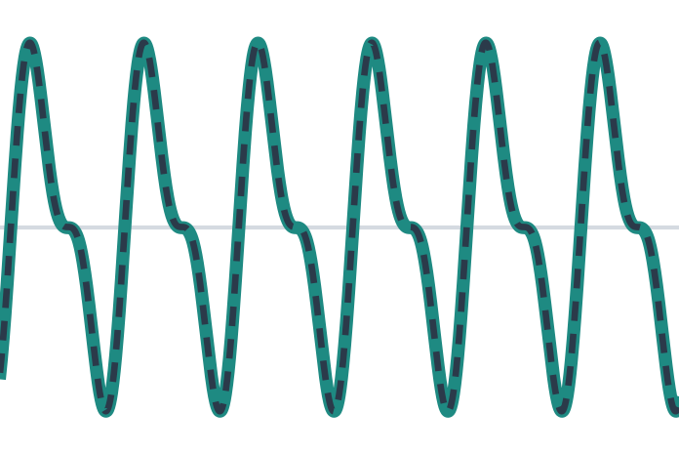
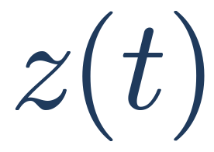
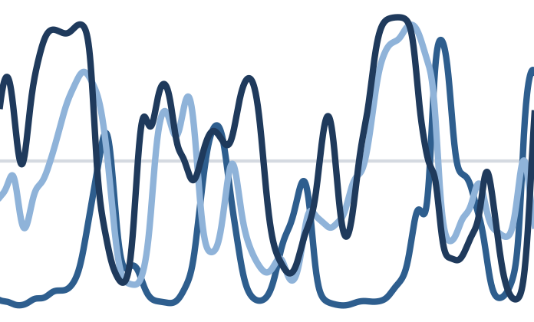

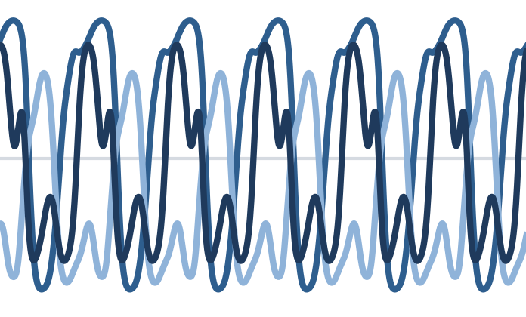
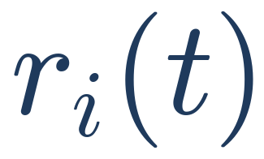


出力
目標
① 学習前
② 学習中
③ 学習後
出力
ニューロン
重みの変化
学習しない
大
学習しない
小
出力はでたらめ
（カオス的）
すぐ目標に重なる
重みの変化はだんだん小さくなる
RLSを止めても
目標を出し続ける
時間

